Slide 1
社会变迁 从中世纪到工业革命
《工业社会学》第三讲
陈天宁 tnchen@mail.xjtu.edu.cn
13991861066

Slide 2
一、何谓社会变迁？
社会变迁指社会文化、社会结构和社会行为的模式中无时无刻不在发生变化的动态过程及其结果。
社会变迁较之社会发展和社会进化的内涵更广泛：
它既包括代表社会进步意义的社会发展，也包括社会退步；
它既包括整个人类社会的变迁，如全球化问题、社会形态的更替，也包括某一特定社会整体结构的变化，如中国的社会变迁与现代化；
它既包含宏观的、整体的社会发展与变化，也包含微观的或局部的社会现象的变化，如特定的结构要素（如价值观念等）或社会局部（如中国农村或城市社区）变化的研究。
Notes:
社会变迁指社会文化、社会结构和社会行为的模式中无时无刻不在发生变化的动态过程及其结果。
社会变迁较之社会发展和社会进化的内涵更广泛：
它既包括代表社会进步意义的社会发展，也包括社会退步；
它既包括整个人类社会的变迁，如全球化问题、社会形态的更替，也包括某一特定社会整体结构的变化，如中国的社会变迁与现代化；
它既包含宏观的、整体的社会发展与变化，也包含微观的或局部的社会现象的变化，如特定的结构要素（如价值观念等）或社会局部（如中国农村或城市社区）变化的研究。

Slide 3
发生社会变迁的原因？
自然环境 庞贝古城，高昌遗址，罗布泊，退耕还林，...
人口(数量、结构) 计划生育，老龄化，...
思想（信仰、意识形态）基督教，马克思主义，...
“事件”苏联解体，东欧剧变，911，伊拉克，叙利亚，...
文化创新（发现、发明、传播）文艺复兴，五四运动，...
人的行动 世界大战，新中国成立，民族解放运动，zha改革开放，...
技术（生产力）工业革命，信息化，物联网，...
……
Notes:
庞贝古城：庞贝古城始建于公元前6世纪，公元79年毁于维苏威火山大爆发。但由于被火山灰掩埋，街道房屋保存比较完整，从1748年起考古发掘持续至今，为了解古罗马社会生活和文化艺术提供了重要资料。

Slide 4

但是，不同社会之间的变迁速度、性质和方向上却大不相同。
美国社会在近200年间已从一个以农业为主的社会变成一个高度城市化和工业化的社会。
而中非森林地带的班布蒂俾格米近几百年来却几乎毫无变化。

Slide 5
二、社会是如何变迁的？
为什么除了最不适合人类居住的地区外，我们在世界上任何地方都能发现伟大文明的遗迹？
是什么使它们繁荣起来？又是什么造成了它们的崩溃或衰败？
为什么工业化最先在欧洲出现，而不是在印度出现？也不是在中国出现？
社会变迁是偶然地随意地发生的呢？还是在各个社会中均可找到的、反复出现的模式？

Slide 6
社会变迁的类型
整体变迁与局部变迁
进化的社会变迁与革命的社会变迁
进步的社会变迁与退步的社会变迁
自发的社会变迁与有计划的社会变迁

Slide 7
三、从中世纪到文艺复兴
公元476年，日耳曼雇佣军攻占罗马,废除了西罗马帝国皇帝罗慕罗洛·奥古斯都。宣告了古罗马帝国时代500年历史的终结。此后, 欧洲进入中世纪。
中世纪是欧洲(主要是西欧)历史上的一个特殊时代。
中世纪或中古史，是西罗马帝国灭亡到英国资产阶级革命爆发(1640年)这一时期的历史。封建制度形成、发展和解体是这一时期欧洲历史的主线。

Slide 8
对中世纪的历史评价
“中世纪”（Middle Ages ）一词是从15世纪后期的人文主义者开始使用的。这个时期的欧洲没有一个强有力的政权来统治。宗教实力和封建割据带来频繁的战争，造成科技和生产力发展停滞，人民生活在毫无希望的痛苦中，所以中世纪或者中世纪的早期在欧美普遍被称作黑暗时代，传统上认为这是欧洲文明史上发展比较缓慢的时期。
但是世界各国封建社会的发展是不平衡的，当西欧在5世纪刚刚进入封建社会的时候，中国已经走完了约1000年封建社会的历程。

Slide 9
对中世纪的历史评价
19世纪初， 浪漫主义运动转变了对中世纪“黑暗时期”的负面批判趋势。它给出了一幅祥和的图画：社会与环境的和谐，扎根于大自然的生活。也回应了启蒙运动中以理性完全超越感性的理性主义作法，以及由正在兴起的工业革命所带来的环境破坏与污染。
19世纪下半叶，考古学也取得了很大进展，许多不为以前的学者所知的历史文献与文物被挖掘和整理出来。
著名学者查理•哈斯金认为：“历史的连续性排除了中世纪与文艺复兴这两个紧接着的历史时期之间有巨大差别的可能性，现代研究表明，中世纪不是曾经被认为的那么黑，也不是那么停滞；文艺复兴不是那么亮丽，也不是那么突然。意大利文艺复兴运动之前，有一个类似的运动，即便它不是那么广传。”
因而“中世纪黑暗时期”现被改为专指公元410年（或455年）到公元754年（或800年）这段欧洲历史。

Slide 10
文艺复兴
西欧的中世纪，基督教教会成了当时封建社会的精神支柱，建立了一套严格的等级制度，把上帝当做绝对的权威，文学、艺术、哲学，一切都得按照基督教的经典《圣经》的教义，谁都不可违背，否则，宗教法庭就要对他制裁，甚至处以死刑。
14世纪末，由于信仰伊兰斯教的奥斯曼帝国的入侵，东罗马的许多学者，带着大批的古希腊和罗马的艺术珍品和文学、历史、哲学等书籍，纷纷逃往西欧避难。后来，他们在佛罗伦萨办了一所“希腊学院”，讲授希腊辉煌的历史文明和文化等。
这时的西欧人发现古希腊的一切是那样的美好，中世纪的一切是那样的丑恶，许多西欧的学者要求恢复古希腊和罗马的文化和艺术。这种要求慢慢传遍整个西欧，掀起了一股汹涌澎湃的“希腊热”浪潮。这就是历史上所称的“文艺复兴”。

Slide 11
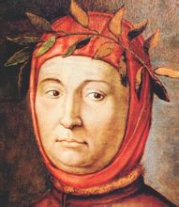
“文艺复兴”名义上是为了恢复古典的文学艺术，实际上是当时新兴资产阶级借此名义来发展科学技术，要求在思想上摆脱封建主义的束傅，要求关心人、尊重人、一切以人为中心，给人以个性自由和人身自由，强烈反对以神为中心的封建教义，反对人一出生就有罪的说法，认为人是伟大的，人应享用人生的快乐，人应该掌握自己的命运。这就是以人为中心的“人文主义”思想。
著名意大利诗人和学者彼特拉克（1304-1374年）第一次提出了这种进步思想，因此他被认为是文艺复兴运动的先驱人物，被称为“人文主义之父。”

Slide 12
关于文艺复兴的不同认识
主流观点认为，文艺复兴起源于十五世纪的意大利，然后向整个欧洲扩展。
文艺复兴 代表了西方和（中世纪以前）的古典文化连接，是对阿拉伯人的知识（尤其是数学知识）的吸收。
文艺复兴 使人们开始专注现世生活质量，如人文主义。
文艺复兴 同时也使知识由于印刷和在艺术，诗歌，建筑等领域新技术的应用而导致知识爆炸。
这些新技术引起了艺术和文学在格式和内容上根本的变化。随着交流和探索的兴起，文艺复兴代表了欧洲从很长时期的一潭死水转变成了汹涌的江河。因此，意大利的文艺复兴也常常被认为是现代化开端。

Slide 13
关于文艺复兴的不同认识
马克思主义历史学家认为，文艺复兴是一个在艺术，文学及哲学等方面的类革命(pseudo-revolution )。这个革命仅仅影响了为数很小的少数富有人，而欧洲大部分人的生活相对于中世纪基本没有改变。因此他们不承认文艺复兴是一个重要的事件。
今天多数学者认为，文艺复兴代表了理性思考和思想的巨大变化，而不是物质上的巨大变化。
或许，对于文艺复兴最重要的观点是，那些生活在文艺复兴时期的人认为他们生活在一个新时代，一个与中世纪彻底决裂的时代。

Slide 14
四、公元1500 — 西欧现代化始点
经历900多年的漫长岁月，1500年可以看作是西欧历史的一个分界点。
1500年前后的一段时间里西欧发生了许多重大变化：
15世纪末以前，诸侯之间征战不已，一小块诸侯领地就是一个独立王国，还没有现代意义的民族国家；
日耳曼人的南迁，使商路中断、经济萎缩、手工业和商业萧条；80%以上人口以农业和畜牧业为生；
宗教神学是占统治地位的意识形态，笼罩着社会生活的所有领域，窒息了社会的生机，也禁锢了人们的思想；
在外部关系上，虽然欧亚之间的奢侈品贸易始终未断，但总体上整个欧洲是封闭的。

Slide 15
1500年以后的欧洲：
在诸侯征战的废墟上崛起了民族国家，国王的专制日益强固，诸侯的力量则日益失色；
工商业得到了恢复，而且以一种新的经济形式的力量在向前推进；
在沉闷的宗教神学殿堂，各种异端学说骤起，向占统治地位的宗教神学发出强有力的挑战，----这是新的文明意识的启蒙；
从地中海到大西洋，帆影点点，航运船队不仅带回了掠夺到的财富，还有海外的信息，——西欧与外部世界联系的纽带结成了。

Slide 16
15世纪末以后欧洲的一系列重大历史事件：
1492年，哥伦布发现美洲新大陆；
15世纪，始于意大利的文艺复兴扩展到西欧各国； 代表人物：但丁、塞万提斯、莎士比亚、达•芬奇、拉斐尔、米开朗基罗等。
1517年，马丁•路德发表宗教改革文章，1521年被剥夺公民权，但宗教改革开始，----被认为是欧洲人在精神上的一次重要觉醒；
1503年，哥白尼《天体运行论》出版； 1610年前后，开普勒、培根、伽利略、笛卡尔相继创立了各自的科学理论。
1588年，英国海军大败西班牙“无敌舰队”，获得海上霸权，西欧的海外扩张进入一个新阶段；1600年以后，英国和荷兰东印度公司先后成立，从此，在亚洲的经济扩张气势更盛；
1640年，英国资产阶级革命爆发，实行共和制；1688年，发生“光荣革命”，实行君主立宪制；
1770年，英国工业革命开始；
1789年，法国大革命开始，《人权宣言》，废除封建制；1830年，法国、德国、意大利、波兰发生革命；
1848年，资产阶级革命席卷欧洲。全新的现代化文明在西欧露出了曙光。

Slide 17
圈地运动 (enclosure movement)
圈地运动（enclosure movement） 15世纪末叶至19世纪中叶西欧新兴资产阶级和新封贵族使用暴力剥夺农民土地的过程。这种情况在英、德、 法、荷、丹等国都曾先后出现过，而以英国的圈地运动 最为典型。所谓圈地,即用篱笆、栅栏、壕沟把强占的农民份地以及公有地圈占起来，变成私有的大牧场、大农场。
1235年《默顿法》和1285年《威斯敏斯特法》导致圈地运动。失去土地的农民流离失所，进入煤矿区和城市。圈地运动也导致爆发农民起义；农民人数的减少导致国家税收锐减，减少国家兵源，流民铤而走险沦为盗贼，整个国民道德特性败落。
16、17世纪英国的商业扩张和重商主义。财富就是金银，生产金银，商业，卖煤和纺织品。奉行“少买多卖”原则，增加贸易顺差，换回金银。

Slide 18
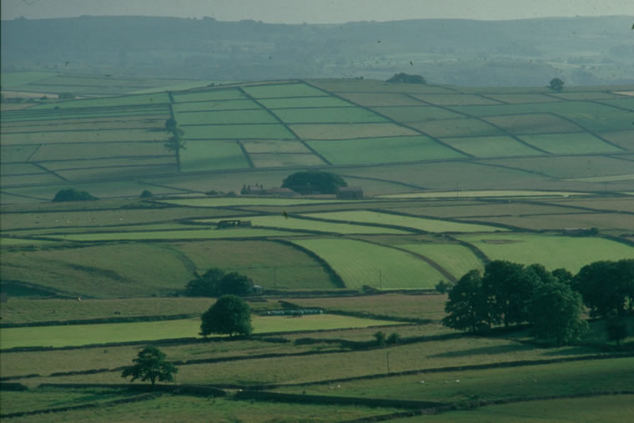
“圈地”现状

Slide 19
五、科学革命
科学革命--由科学新发现和新的科学基本概念与理论的确立，而导致的科学知识体系的根本变革。它是人类认识领域的革命，也是科学理论体系的根本改造和科学思维方式的变革，从而把科学对客观世界的认识提高到一个新水平，并提出种种新的认识客观世界的原则。
公认的科学革命是在16至17世纪之间，欧洲许多地区在物理学、天文学、生物学、医学以及化学的思想都经历了根本性的变化，由中世纪的观点转变为现代科学的基础，不但是在各个独立的学科内，更是在对整个宇宙的认知中。
大多数科学史家所指的科学革命大约于1543年开始，那一年尼古拉斯·哥白尼出版了著作《天体运行论》；安德烈·维赛留斯出版了《人体构造》等。尽管科学革命的具体时间仍有争议，比如有人认为科学史的萌芽开始于14世纪，也有人认为化学和生物学的革命开始于18、19世纪。

Slide 20
16-19世纪重要的科学家
哥白尼（Copernicus，1473-1543)
维赛留斯 (Andreas Vesalius, 1514-1564)
吉尔伯特 (William Gilbert, 1544-1603)
布拉赫 (Tycho Brahe, 1546-1601)
培根 (Francis Bacon, 1561-1626)
伽利略 (Galileo Galilei,1564–1642)
开普勒 (Johannes Kepler, 1571–1630)
哈维 (William Harvey, 1578-1657)
笛卡尔 (René Descartes,1596-1650)
列文霍克 (Antoni van Leeuwenhoek,1632-1723)
牛顿 (Issac Newton, 1642-1727)
达尔文 (Charles Darwin，1809-1882)

Slide 21
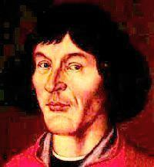
Nicolas Copernicus (1473-1543)
其目的本来是为了颂扬上帝
地球与其它行星没什么不同。
1543年出版了《天球运行论》（On the Revolutions of the Heavenly Spheres ），提出日心说。
哥白尼

Slide 22
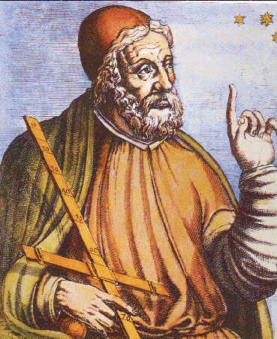
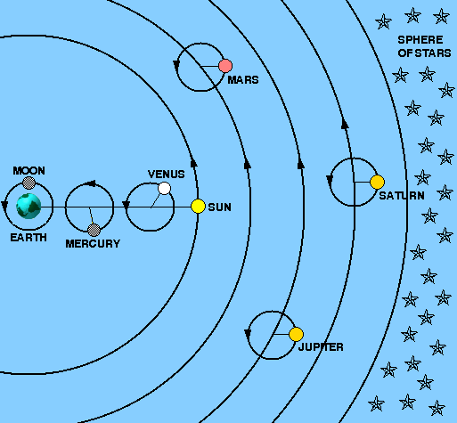
托勒密的宇宙

Slide 23
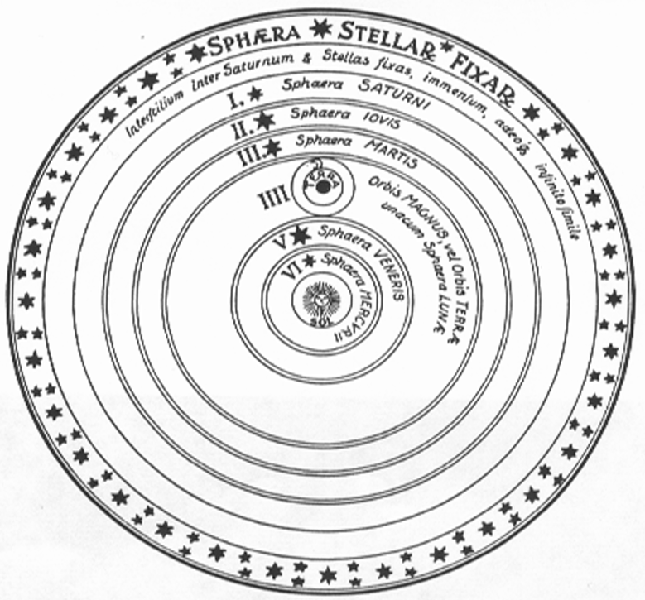
哥白尼的宇宙

Slide 24
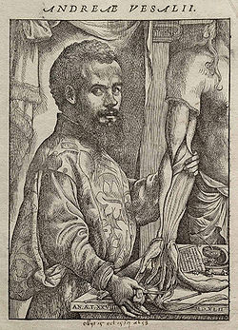
Andreas Vesalius（1514-1564）
解剖学之父。
插图到现在也被认为是精确的。
对文艺复兴产生影响（教会认为人生病的原因是神惩罚人的罪）。
1543年出版了《人体构造》解释了血液在人体内循环的过程，还从解剖尸体组装了第一副人类骨架。
维赛留斯

Slide 25
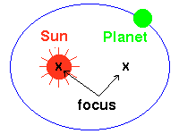
开普勒第一定律

Slide 26
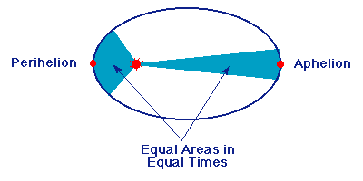
开普勒第二定律

Slide 27
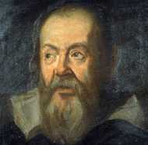
Galileo Galilei （1564-1642）
实验方法的早期实践者
惯性定律
改进了望远镜
并对金星和木星的卫星进行了准确的观测，于1610年发表观测结果。
通过理论分析与实验推翻了被奉为圭臬的亚里士多德的力学体系并建立了近代力学。
伽利略

Slide 28
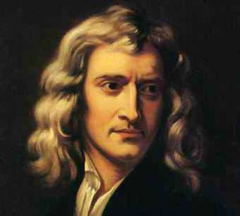
Isaac Newton （1642-1727）
集大成的综合
归纳与演绎方法并用
1687年7月5日发表《自然哲学的数学原理》
提出万有引力定律及其牛顿运动定律，奠定经典力学的基石。
还和莱布尼茨各自独立地发明了微积分。
牛顿

Slide 29
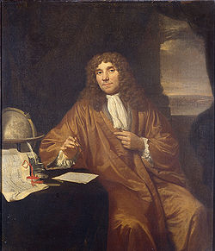
Antoni van Leeuwenhoek (1632-1723)
荷兰商人、科学家。
“微观生物学”之父
建造高清晰度的单显微镜，研究了毛细管循环和肌肉纤维。
观察了血球、精子与细菌，并绘出了它们的形象。
1683年发现了细菌。
列文霍克

Slide 30
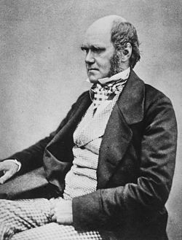
Charles Darwin （1809-1882）
生物学家、博物学家
早期因地质学研究而著名
1859年11月24日发表了《物种起源》，提出了演化论的观点。
证明所有生物物种是由少数共同祖先，经过长时间的自然选择过程后演化而成。
达尔文

Slide 31
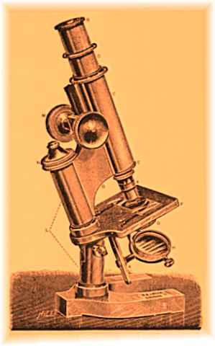
科学革命的原因
对古代权威的不断研读
中世纪的知识生活
中世纪期间众多大学的出现
意大利的文艺复兴
对数学的强调文艺复兴时期的资助保持体系解决了远程航海问题
探险与贸易扩张
优良的科学仪器的出现

Slide 32
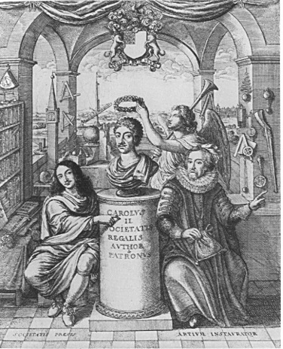
科学革命的主要成果
“科学共同体”的兴起
现代科学方法
现代科学的开始
对进步和理性力量的信念
宇宙是一种按照自然规律运行的非常有秩序的体系
规律是由人的理性发明的
对宇宙去神化
自然神论

Slide 33
一批重要科学院在欧洲创建
1662年，伦敦皇家学会（非官方）
1666年，法兰西科学院（官方机构）
1700年，柏林科学院（莱布尼兹创建，1744年重建并更名为普鲁士皇家科学院）
1724年，圣彼得堡科学院
1739年，爱丁堡皇家学会
1742年，丹麦皇家科学院
1751年，哥廷根科学院
1761年，都灵科学院（拉格朗日创办）

Slide 34
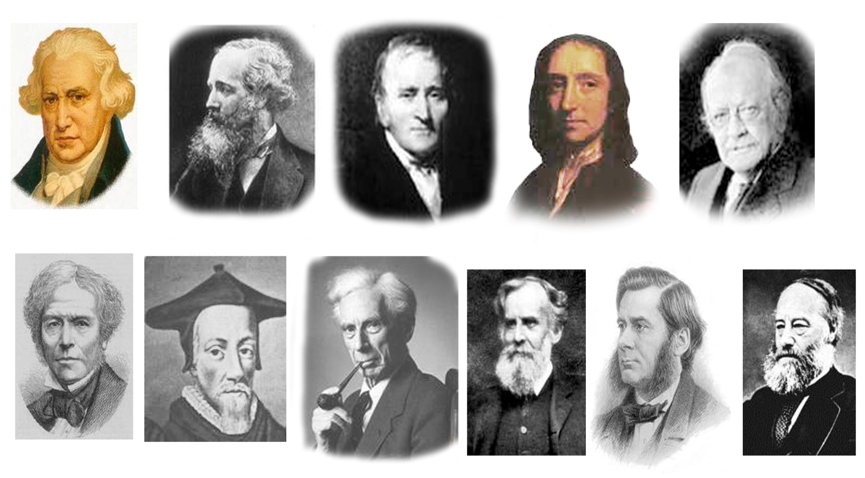
科技领域18-19世纪的杰出人物
蒸
汽
机
电磁
感应
原理
原
子
理
论
哈
雷
彗
星
基
本
粒
子
詹姆斯·瓦特
发明家
迈克尔·法拉第
物理学家
约翰·道尔顿
化学、物理学家
哈 雷
天文、数学家
威廉·汤姆逊
物理学家
矿
用
安
全
灯
弹
性
定
律
40
多部
著作
人
类
起
源
能量
守恒
定律
知识
就是
力量
戴 维
化学家
罗伯特·胡克
物理、生物学家
伯兰特·阿瑟·罗素
哲学家（数学、逻辑、文学诺贝尔奖）
弗兰西斯·培根
1唯物主义哲学、思想家、科学家和作家
托马斯·赫胥黎博物学家
詹姆斯·普雷斯科特·焦耳（物理学家）
Notes:
焦耳

Slide 35
反思：科学在工业革命中滞后
18世纪工业革命的技术创新，大都是由工匠、技师或工程师这一类人做出来的。他们中间没有多少人接受过大学教育，而且他们全是在没有得益于科学理论的情况下取得这些成果的。
当时的科学理论远远落后于实际需要，如卡诺（1796-1832 ）《论火的原动力》（1824）对蒸汽机的工作原理分析。
18世纪的科学家们的工作大多数脱离社会的实际生活，技术行家和工程师也不主动去吸取科学知识的营养。实际应用和理论研究之间存在一道鸿沟。

Slide 36
反思：科学革命未能解放生产力
17世纪初，欧洲人超过90%的人居住在农村，直接从事农业生产。
即使是城市居民，在工厂劳动的人也非常少。
能够见到的制成品，要么是在乡村的农舍小屋里产生出来的，要么是能工巧匠的产品。
可以利用的自然资源不过就是水、风和木材，煤炭的使用也非常少。
风力和畜力是当时的主要动力。

Slide 37
反思：科学尚未做好准备
欧洲各国政府关注的是“科学”如何帮助国家进行管理。
至于技术层面的问题，则仍留给没有受过大学教育的技师工匠去解决，而那些技师工匠却又不掌握理论知识。
那时，科学理论知识还没有被编进教科书中，大学也没有工程科学的课程，更没有专门为培养工程师而建立的大学。

Slide 38
六、启蒙运动
人类历史上，第一次有如此众多的人民，为了完成新的变革，质疑传统的权威概念。
运动主要启源于法国、德国和英国。
在法国，启蒙运动的影响损坏了旧的传统，以及旧的国王体统，引起混乱以及随之而来的不稳定。
人们相信理性能改变他们的生活方式。
这种信念导致了两次革命。

Slide 39
何为启蒙？
启蒙就是人类走出自我设置的不成熟的状态。不成熟就是没有他人指导无法使用自己的才智。不是缺少才智，而是无决心和勇气进行没有他人指导的思考，叫做自我设置的不成熟。大胆求知吧！这才是启蒙运动的口号。
——康德：《什么是启蒙》（1784）

Slide 40
启蒙运动诞生的思想环境
17世纪科学革命为启蒙运动的诞生营造了基本的思想环境。自然观念的转变，不但对科学，还对人类思想的其他领域提出了大量问题。
机械哲学从物质和运动的角度解释一切自然现象，并用数学来表达事物之间的关系；
理性主义赋予人类理性以极大的力量，通过仔细考察各种传统观念和信仰，摒弃那些错误的教条；
经验主义要求从经验和实践中观察客观事物，使用这种方法人们才能秉承理性来推行秩序，并最终揭示出事物的基本结构。

Slide 41
启蒙运动诞生的基本前提
整个宇宙可以被充分认识，它是由自然而不是由超自然的力量支配的；
通过使用科学方法可以解决每一个研究领域的基本问题；
人类可以被“教化”以至获得无止境的改善。

Slide 42
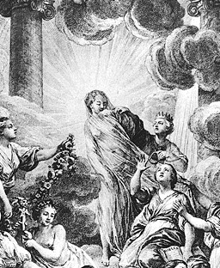
进步的，理性的，人文主义的世界观。
关于人的能力的乐观态度。

Slide 43

关键思想
对传统和天启宗教的不信任。
科学方法可以运用到社会。

Slide 44
法国的觉醒
英国工业革命的影响，使法国的一批知识分子认识到自己肩上的责任，他们宣传人类社会进步的思想，认为：人类社会正处于一个由蒙昧进入文明、由黑暗进入光明的时期，需要用知识来扫荡人们心中的迷信和蒙昧，需要用理性的力量来支配人类生活的一切方面。只有理性才能促进人类社会的进步。他们著书立说，奔走呼号，思想长久地在法国以及欧洲流传并发挥着影响，形成了近代历史上著名的“启蒙运动”。这场运动又逐渐演变成改革法国历史进程的导火索——它直接导致了法国大革命！

Slide 45
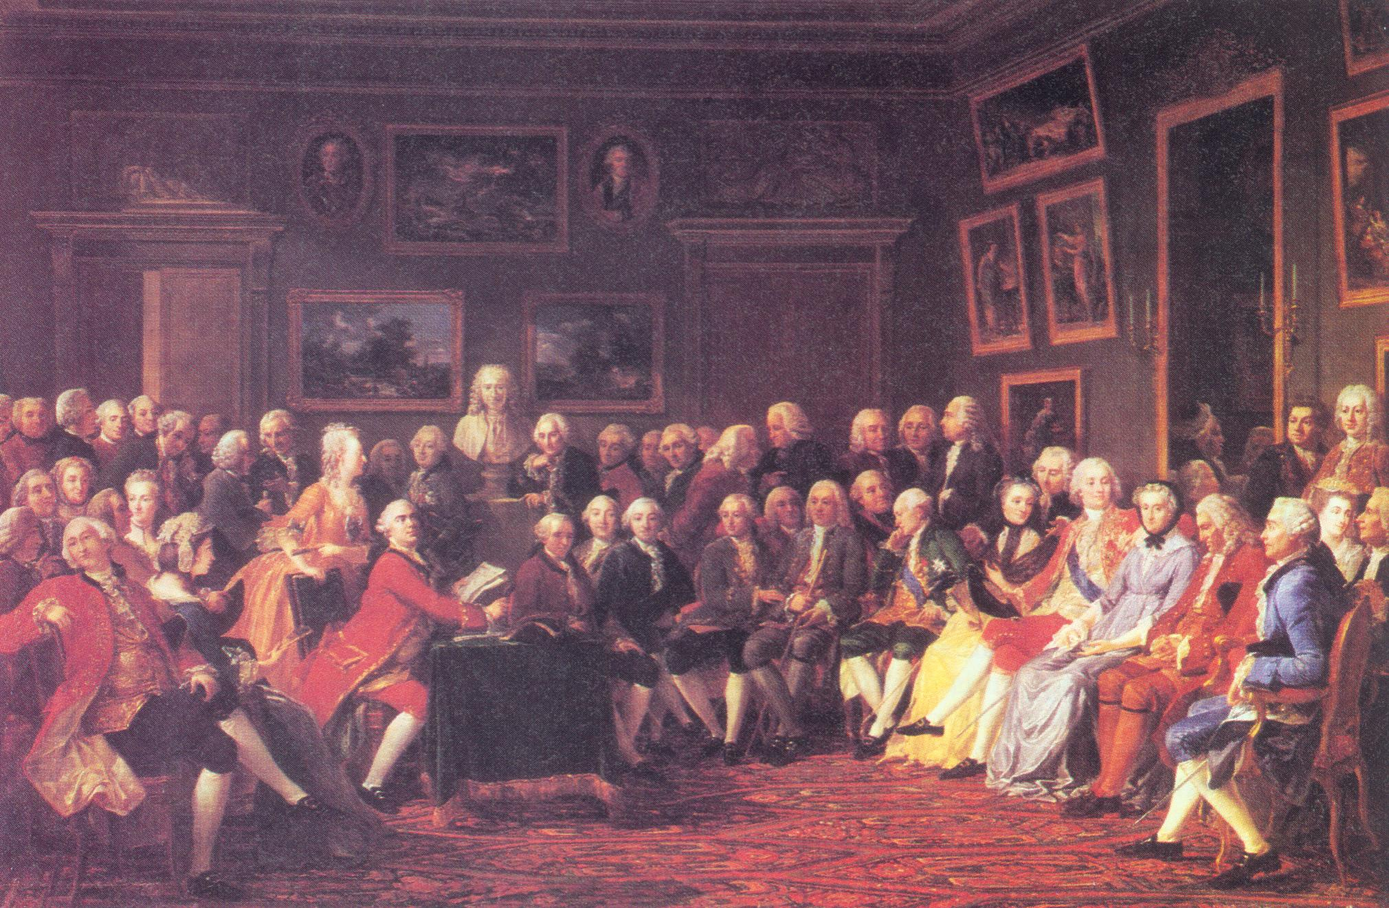
《若弗兰夫人（右三）的沙龙》
参加者有孟德斯鸠、丰特耐尔、伏尔泰、达朗贝尔、狄德罗等巴黎的名人政要

Slide 46
法国启蒙运动的主将
思想家：伏尔泰；卢梭；休谟；孟德斯鸠
数学家：狄德罗；达朗贝尔；孔多塞
博物学家：布丰

Slide 47
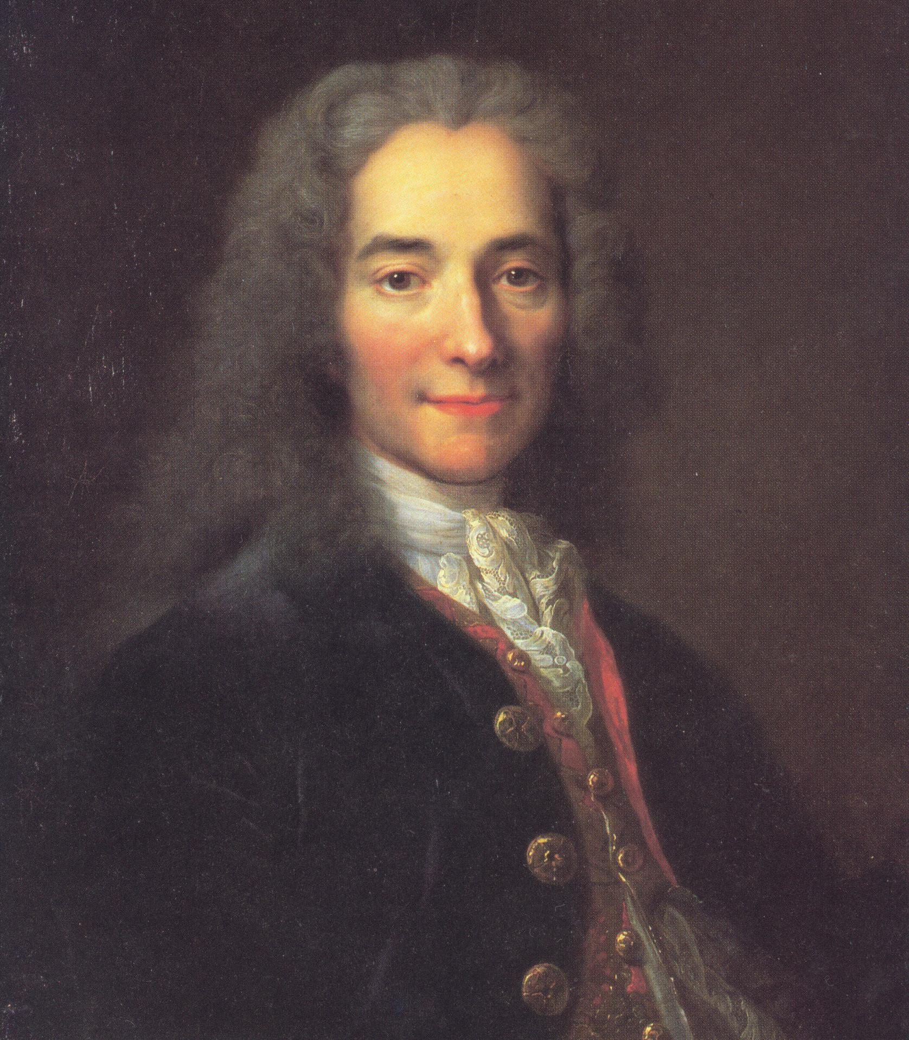
“牛顿学说”在法国的传播
“ 我没有显赫的门第，但我的门第将因我而显赫！”
1729《英格兰书简》
1738《牛顿的哲学原理》
1740《牛顿的形而上学》
伏尔泰（1694-1778）

Slide 48
法国大革命
没有任何事件比法国革命和工业革命更深刻地改变西方文明的面貌了，“现代”历史就是从这两个革命后算起的。十九世纪和二十世纪早期所发生的重大事件——中产阶级自由主义的传播、古老土地贵族的没落、专制主义的消灭、城市工人中阶级意识的增长……所有这一切都根植于这两次革命。

Slide 49
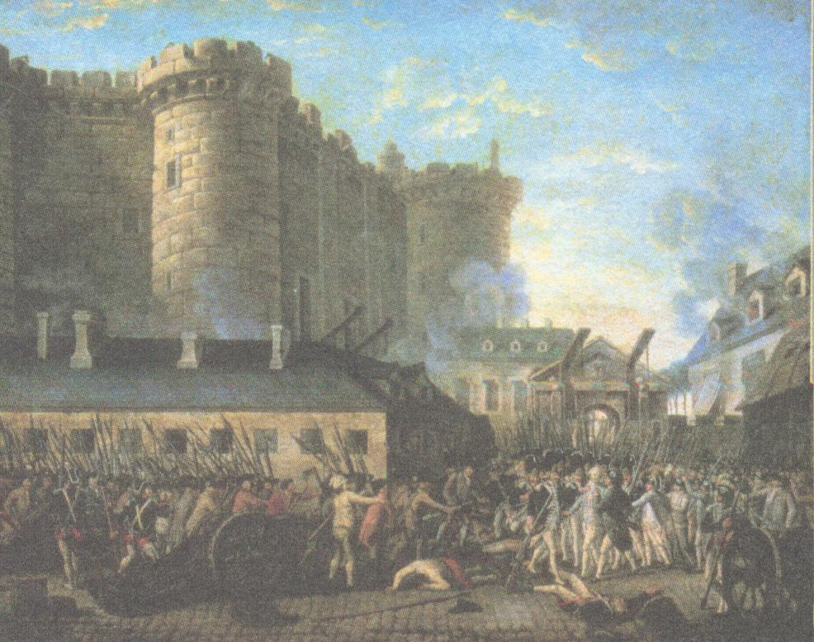
攻占巴士底监狱
1789年7月14日，巴黎市民举行暴动，攻占巴士底监狱，法国大革命爆发！

Slide 50
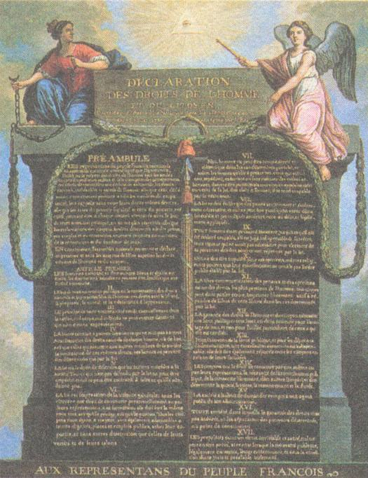
“自由、平等、博爱”！
1789年8月4日，国民议会中的贵族、教士和平民代表一起投票废除封建制度，通过了《人和公民权力宣言》。
1792年9月22日法兰西共和国宣告成立。

Slide 51
《人民与公民权力宣言》
“就权力而言，人生来是，而且始终是自由和平等的。只有在公共事务上才有公民身份的不同。所有的权威，实质上都来源于国民，任何个人或团体都不能具有不是来源于国民的任何权威。”

Slide 52
启蒙运动的遗产
启蒙哲学家的作用
• 他们本身不是激进份子，但他们的思想引发了法国大革命
相信进步
• 科学上的突破表明人类有改进社会的能力
一个更世俗的世界观
• 关于世界的新知识让人们对宗教观念产生怀疑
• 伏尔泰和其他人批评了基督教的信念与做法
个人的重要性
• 人们越来越强调个人权利和能力
• 理性成为哲学家和统治者的重要概念

Slide 53
文艺复兴与启蒙运动的比较
相同点：
都是新兴的资产阶级反封建的思想解放运动；
都注重人的价值，都为资产阶级取得政治、经济上的统治做了思想准备；
所追求的所谓人类利益都是资产阶级的利益。

Slide 54
文艺复兴与启蒙运动的比较
相异处：
背景不同。文艺复兴是资产阶级萌芽的产物，主要是反对教会对人的束缚；启蒙运动是资本主义发展的结果，矛头直指封建专制制度。（时间：前者14~16世纪；后者17~18世纪）
内容不同。文艺复兴提倡“人性”，旨在摆脱天主教神学的束缚，强调追求现世的幸福；启蒙运动则进一步高举“理性”的旗帜，旨在反对专制主义、教权主义和封建特权，追求政治平等和经济自由。
方式不同。文艺复兴时许多思想家借用宗教的外衣，启蒙运动已提出无神论思想，公开向宗教神学挑战。
影响不同。文艺复兴推动了自然科学的发展，引发了欧洲范围内的宗教改革浪潮。启蒙运动是在科学事业发展的前提下出现的，它打击了封建主义的世俗统治，引发了欧洲及世界范围内资产阶级革命浪潮.

Slide 55
小结：对启蒙运动和18世纪科学的反思
有人称赞启蒙运动为现代自由的温床。
有人指责它为独裁主义与异化的毒源。
相比而言，人们通常是以柔和的色调来描摹18世纪的科学。
这个时期缺乏以往的英雄品质——布鲁诺的殉道、伽利略与罗马教廷激烈的冲突、“科学革命”带来的“新天文学”和“新哲学”，以及像笛卡儿、牛顿或莱布尼兹那种卓越的天才。
哲学家们拿起新科学，将其作为一种不可抵抗的力量，并将其引入他们的辩论中，他们自认为有着完好的方法、进步、成功与未来。

Slide 56
思考与讨论：
“科学革命”如何对科学之外的领域产生了影响？
如何看待文艺复兴、科学革命与启蒙运动之间的关系？

Slide 57
七、英国工业革命
也就是在这时，一场根本性变革率先在英格兰展开。接着，影响到欧洲和北美。这就是工业革命。
18世纪这场由技术变革引发的工业革命，把人类推进到一种全新的生存方式——工业文明。

Slide 58
技术变革引发产业革命！
产业革命即工业革命。它表现在以机器代替人力，以大规模工厂生产代替个体手工生产，在生产力和生产关系方面均发生巨大的变革。
它使人类历史进入一个全新的工业化时期。
一座座工厂在从前绿色的原野上耸立起来，高大的烟囱冒出浓黑的烟雾，机器的轰隆声惊醒了沉寂的山坳，人类生活方式在工业革命中发生着巨大的变化。

Slide 59
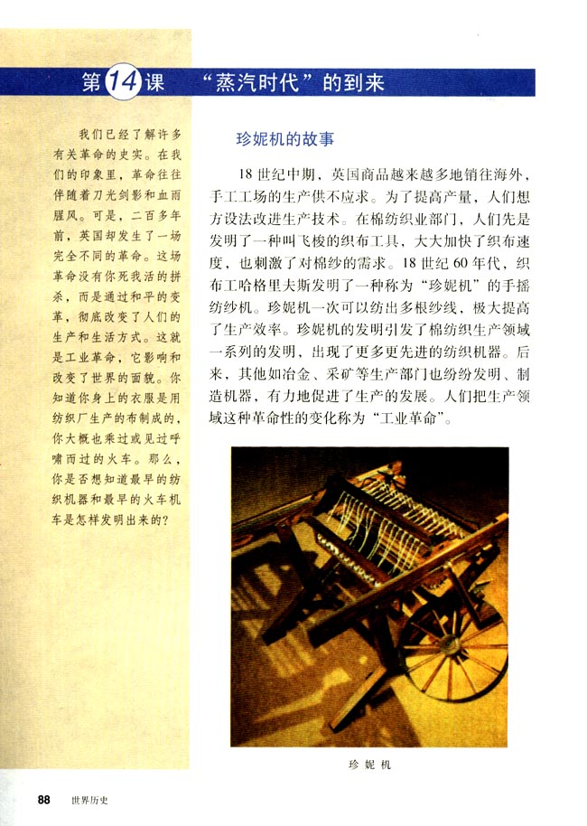
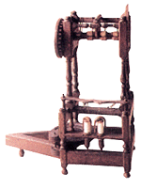
从纺织机开始的革命
珍妮机
水力纺纱机

Slide 60
纺织业的发展
毛纺是英国的传统工业，如苏格兰的花格呢。英国社会十分喜爱棉布，一直从印度进口。1700年禁令：停止进口棉布，以挽救民族工业，刺激英国本土纺织业的发展。
纺织：textile； 纺纱：spinning；织布：weaving, knitting。
传统的纺纱：一手摇轮，一手续棉。

Slide 61
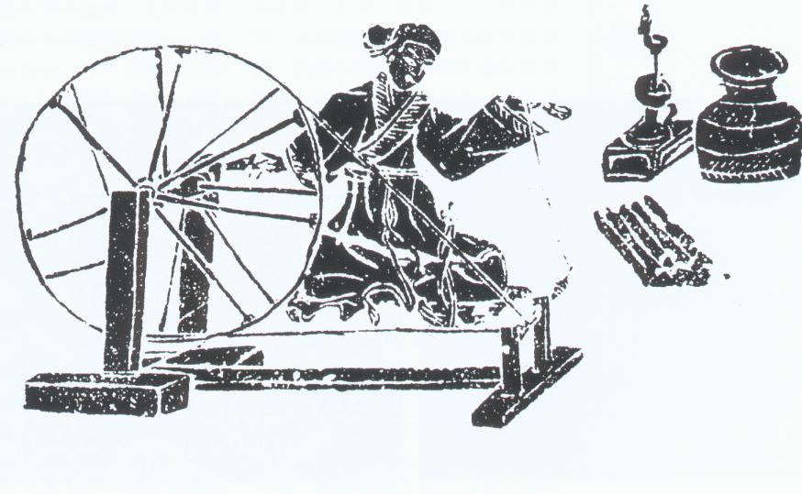
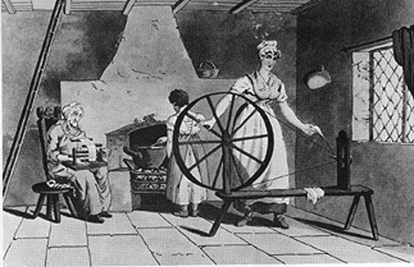
纺纱
东汉画像石
英国家庭作坊

Slide 62
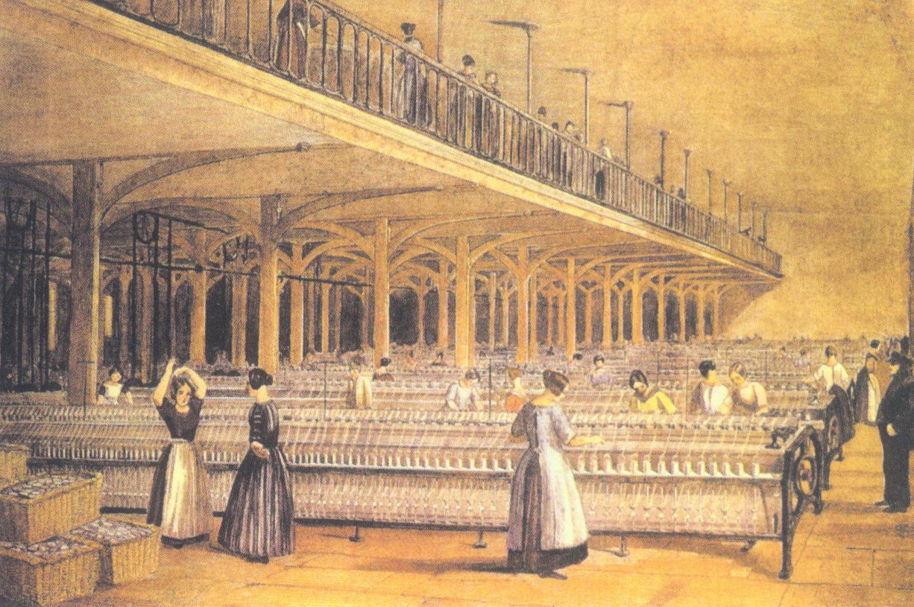
纺织业的迅速发展，迫切需要强大的动力……

Slide 63
蒸汽动力机的发明
说到蒸气机，就会想到瓦特，就会想到那个迷人的故事——小瓦特看到水壶中的蒸汽不断地顶开盖子，就此埋下了发明“蒸汽机”的种子。

Slide 64
漫长的历程： 巴本—萨弗里—纽可门—瓦特
1679年，巴本（1647-1712）造出了“蒸煮器”：锅体密封，蒸汽使沸点升高，在高温和高压下食物极易煮烂。锅盖上装有安全阀，防止蒸汽压力过高——高压锅。他用这种锅给查理二世做了一道菜“炖骨头”，味道鲜美。
1680年巴本入选皇家学会会员；1690年研制成第一台带活塞的“蒸汽机”，撰写《一种获取廉价大动力的新方法》——单缸活塞式“蒸汽机” 。

Slide 65
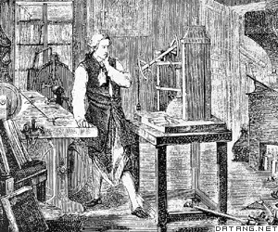
18世纪中叶 ：第一次工业革命
瓦特
改良蒸气机
纺织开始
动力革命

Slide 66
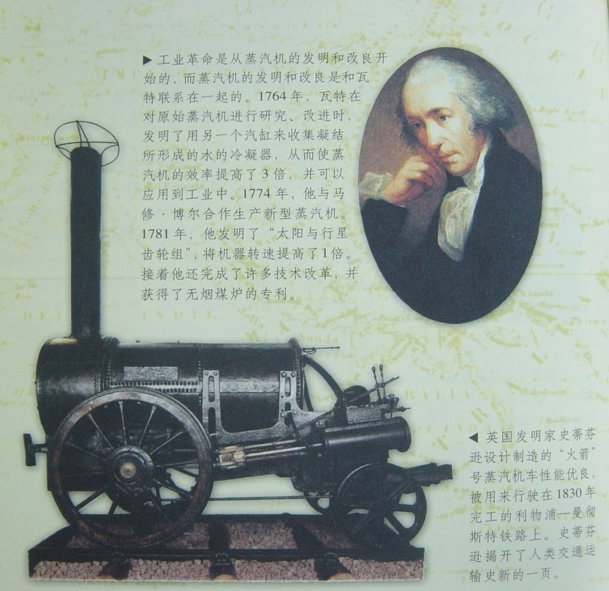
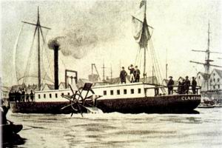
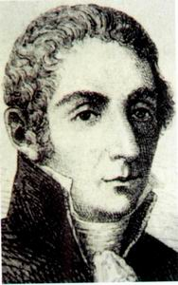
18世纪中叶： 第一次工业革命
从纺织开始
动力革命
交通工具新发明
斯蒂芬孙
蒸汽火车
富尔顿
蒸汽轮船

Slide 67
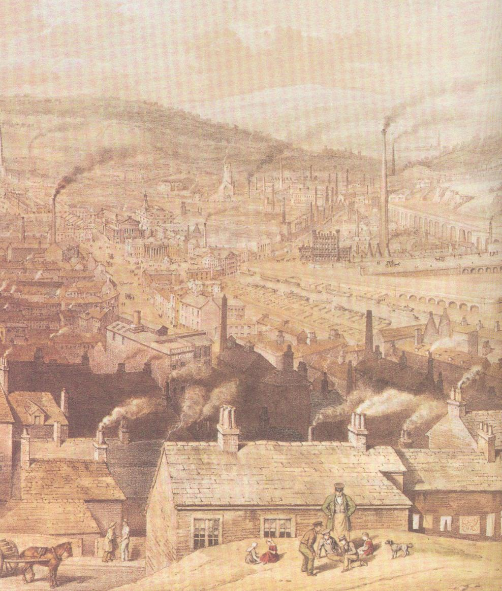
工业化的开始

Slide 68
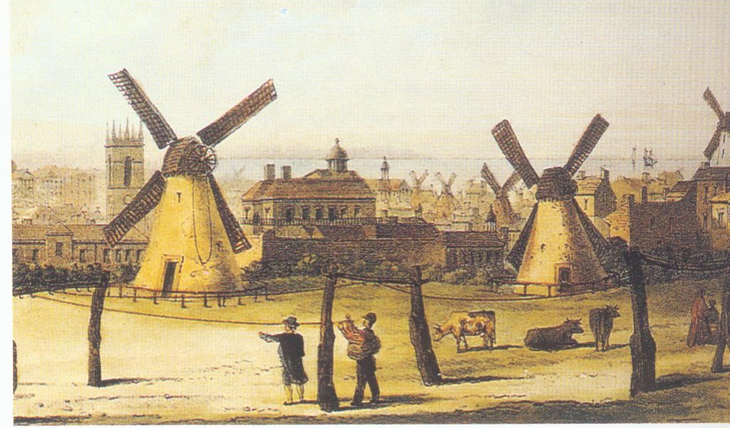
风力和畜力是当时的主要动力

Slide 69


时间
18世纪60年代—19世纪中叶
资产阶级统治确立—政治前提
圈地运动、海外殖民、奴隶贸易
—劳动力、资本、 市场
发达的工场手工业—分工、技术
不断扩大的世界市场 —经济驱动力
条件
英国工业革命
开始标志：发明、使用机器（棉纺织）
动力革新：瓦特“万能蒸汽机”
新能源、新材料：煤炭、钢铁
运输：蒸汽机车、铁路
进程
生产力发展
产业结构变化
阶级关系变化
城市化加速
.社会生活方式变化
.产生贫困、环境污染等新的社会问题
影响

Slide 70
工业革命带来的社会变迁
工业革命的传播：英国1760年开始工业革命，到19世纪逐渐传播到整个欧洲大陆；在英国工业革命的基础上，欧美国家陆续进入工业化社会；美国1783年独立，1816年开始工业革命；德国打败法国后，从1870年开始工业革命。
财富的增长：英国的资本从1750年的5亿英镑增长到1865年的60亿英镑，尽管在财富分配的问题上存在着明显的不合理现象，但人类总体的生活水平还是大大提高了。
新消费主义：社会整体收入的增加，使人类历史上第一次出现了消费社会。以消费为生产目的的观念对社会影响极大。
人口与城市化：农业革命后人口就开始加速增长，而工业革命以后，由于生产能力的急速提高、营养、医疗和健康水平的提高，以及交通的保障，人口呈爆炸性增长且涌向城市。

Slide 71
工业革命带来的社会变迁
推翻旧秩序，建立新秩序。历史上许多革命，政治革命影响政府，宗教革命影响教会，社会革命影响生活。工业革命是通过机器操作代替手工操作来完成的，而这些原本依靠手工操作生存的人沦为无产者。
重大历史：英国工业革命的影响的范围之大，意义之深远，使得过去的那些革命都显得无足轻重，工业革命对人类的进步开拓了更广泛的前景，也造成了更深重的苦难和不满。
促进生产力：英国工业革命的煤铁时代，机器生产和动力的广泛应用，极大地提升了生产力、造成了众多的小生产者成为被雇佣的劳动者，而拥有资产的人成为雇佣者。
推进城市化：机器制造的工业产品价格低廉、充满市场，产量远远超出人类的生活必须，而农业产品大为逊色。促使了工商业发达，大多数人不再住在农村，城市人口高速增长。
71

Slide 72
工业革命带来的社会变迁
从家庭的手工劳动变为工厂的机器劳动；
分工和机器生产，把劳动变成单一工序的简单操作
拥有资产者掌握他人命运；
消费主义的产生；
生活两级分化，贫困者为生存道德败坏
自由竞争的经济思想：《国富论》；
海外殖民和社会达尔文主义；
民主政治和劳工运动。
72

Slide 73
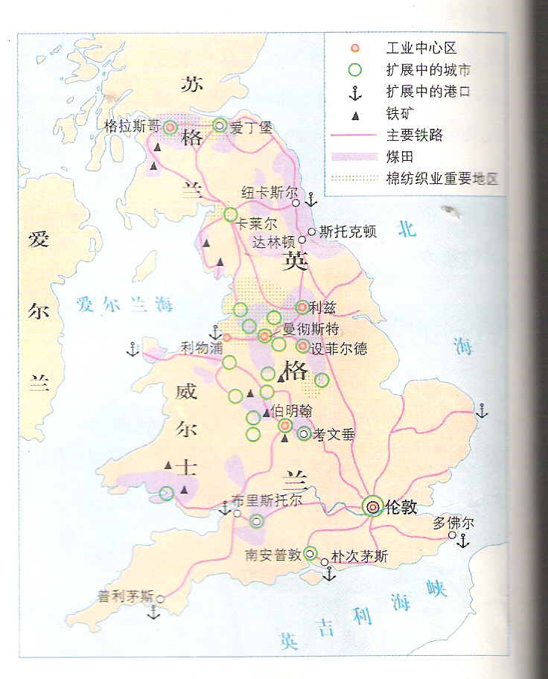
1825年，世界上第一条全长37英里的客运铁路建成通车
工业革命时期的英国
布拉德福德

Slide 74
工业革命时期的英国
布拉德福德
到19世纪中叶，英国建成了以纺织、煤炭、钢铁、机械为核心的现代工业体系 ，工业革命基本完成 。

Slide 75
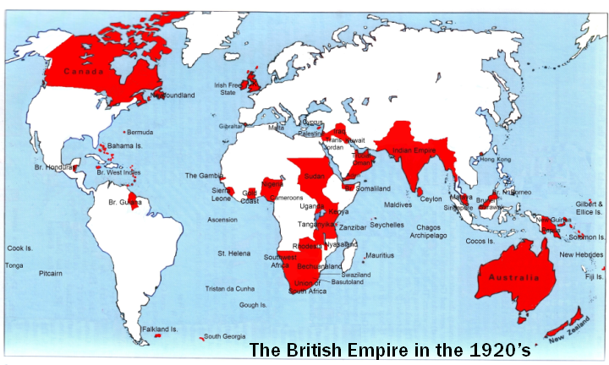
大英帝国

Slide 76
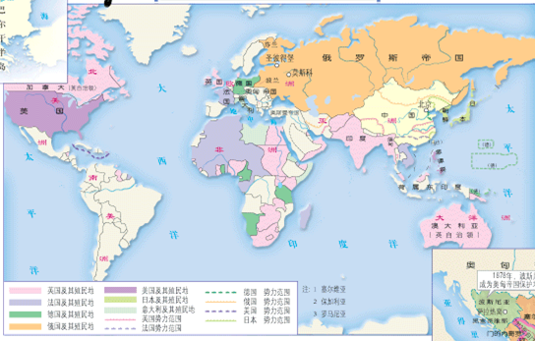

工业革命的地域扩展
英国
俄国
德意志
美国
法国
日本

Slide 77
为什么工业革命
首先出现在英国
（因素条件）
?

Slide 78
工业革命 为什么没有首先发生在法国？而是在英国？
18世纪晚期法国的经济优势
拿破仑法典
自由契约
公开市场
统一的商业规则
标准计量衡
公认的技术学校
政府鼓励投资和发明
法国银行
——提供可靠货币的欧洲模式

Slide 79
法国经济劣势
战争年代
支持美国革命
法国大革命
19世纪早期的拿破仑战争
沉重的债务
高失业率 → 从战场上回来的士兵
法国商人害怕冒险

Slide 80
工业革命出现在英国之原因
工业革命之前的商业革命使世界贸易量大大增加，提供了广大的市场和需求（为世界而生产）；思想者、劳动者和科学家形成多领域共同研究的氛围。
科技先行
煤铁时代
土地、资金优势
劳动力优势
政治文化环境
经济社会的圣经
水陆交通 战胜无敌舰队1588年

Slide 81
国家政治
统一
长期保持
和平/独立/自主
发展状态
国内经济政策
政治因素
独霸世界市场
经济因素
发挥煤铁
资源优势
第一次
工业革命
成因
古罗马
战争
价值观
发展因素
文化因素
大力发展交通
基督教
新教
价值观
科技因素
加快城市化
技术基础
科学基础
英国工业革命的经验与教训?

Slide 82
英国工业革命的有利条件（1）
国家政治统一——欧洲各国中，英国最先扫除了国内的关税壁垒，建立了国内的统一市场。
基督教新教价值观念——勤劳致富，禁欲主义，劳动是推崇的禁欲途径，完成个人在现世里所处地位赋予他的责任和义务。
财富诱惑使人沉溺于罪恶，在道德上是邪恶。虚度时光是万恶之首。无聊闲谈、耽于享乐、过多睡眠，都属于遭受道德谴责之列。
工商界领导人、资本占有者、近代企业中的高级技术工人、尤其受过高等技术培训和商业培训的管理人员，绝大多数都是新教徒。
英国人、德国人 70% 信仰新教。这种勤劳观念一直保持至今。懒人把此称为“工作狂”。
古罗马战争价值观念——发展机械技术。
为了战争，掠夺财富。“机械制造”是“武器制造”的同义词。
先发展了造船业，装备了海军，1588年打败了西班牙无敌舰队，成为世界新海上霸主，为开拓殖民地和海外贸易奠定了军事基础。

Slide 83
英国工业革命的有利条件（2）
价值观念转变——打破农耕意识“自给自足” 。英国企业主发展经济的目的价值是为了获得最大经济利益，求新求变，追求效率。
科学基础——十六世纪到十八世纪英国已形成早期的现代科学兴旺时代，出现了培根、牛顿、波义尔、胡克许多著名的科学家。
1831年法拉地发现了电磁感应定律，在这一知识基础上1857年英国发明自激电磁铁发电机，其他人又发明了若干种电动机。
1840年英国物理学家焦尔与楞次分别发现了电流通过导体发热的现象，提出了焦耳-楞次定律。
当1880年代美国的爱迪生发明了用日本竹子作为灯心的电灯时，英国的斯万使用真空技术和碳棒也发明了更实用的电灯。

Slide 84
英国工业革命的有利条件（3）
技术基础——大量的能工巧匠。
1698年发明了蒸汽汲筒，1705年发明了蒸汽抽水机广泛用于矿井抽水，1712年发明了第一台实用蒸汽机，1768年又出现了著名的瓦特蒸汽机。1733年织布工人约翰·凯伊发明了飞梭，1764年纺织工人詹姆斯·哈格里夫斯发明了8线纺纱机（又叫珍妮纺纱机），1769年理查德 · 阿克莱特发明了水力纺纱机，童工出身的纺纱工人塞缪尔 · 克伦普顿克服了前两种机器的缺点，又发明了新型的纺纱机，1785年牧师埃的蒙 · 卡特莱特在木工和铁工帮助下发明了自动织布机。
这样，发展工业经济所需要的两大基础——动力和产生利润的机器都具备了。
此外还发明了工业革命所需要的大多数技术，例如，蒸汽机抽水机，焦碳代替木炭的炼铁方法，炼钢技术，轧钢机，机车，螺纹车床，用刀架和导轨代替手工，镗床，锻造、焊接、铸造、切削以及成型工艺，船用指南针、经纬仪、电报等。

Slide 85
英国工业革命有利条件（4）
丰富的煤铁资源——工业革命期间，英国煤炭产量一直居世界第一，是长期出口的主要产品之一。
1850年英国的生铁产量占全世界的一半，煤的产量占世界的60%，加工了全世界46%的棉花。
1890年英国的钢铁出口量占五个主要生产国（英、德、法、比利时和美国）出口总量的73.5%。
1870年到1880年大量制造蒸汽机轮船，从1880年到1914年居世界第一。
捷足先登、独霸世界市场——1850到1870年英国货物出口值几乎翻了三番，1870年英国的外贸多于法、德、意三国的总和，几乎是美国的4倍。
发达的交通——只有24万平方公里面积，1870年铁路达2万公里。
人口城市化——1800年25%，1880年80% （我国目前为44.6%）
长期保持和平、独立、自主发展状态——中世纪以来本土没有受到外国的侵略占领。

Slide 86
英国的兴起与衰落
西班牙葡萄牙：与王室合伙探险， 1492年发现美洲后，探险者与王室同占美洲白银资源。中美和南美源源不断的白银输入西、葡，重商主义导致物价飞涨、通货膨胀。
荷兰、英国：后期之秀，荷兰集资、全民合股海上马车夫，英国1620年登上北美西部采黄金，未参加30年战争，以工业资本发展生产，迅速超过西、葡、荷，成为日不落帝国。
工业资本：集16世纪以来的科技成果，17世纪以来在北美的黄金资源，18世纪开始进入蒸汽动力的机器生产。以全球市场消费为生产目的， 19世纪扩张殖民地，财富迅速增加。
转向金融：英镑逐渐成为世界主要结算货币，伦敦率先发展为国际金融中心。19世纪后半叶、20世纪初，英国经济发展缓慢，先后被美德超过，丧失了世界金融霸主的垄断地位。

Slide 87
英国的衰落
英国的衰落
1980年代，巴尼特《战争总结帐：英国的大国梦和现实》一书震惊英国。他指出，英国现代深层问题都可以追溯到工业革命时代。他分析了英国民心、煤炭、钢铁、造船业、航空工业的兴衰，同德国进行历史对比使英国人大吃一惊。英国比德国工业化早近100年，但德国已迅速赶上了英国？
他指出，从工业革命以来英国政府像满清末年的朝廷一样昏庸无能，鼠目寸光，完全按照亚当施密斯的理论，实施自由竞争的放手政策，不管全民教育，不管经济政策，不管科学技术规划和高等教育，不管工业设计。
整个19世纪，英国政府只顾向外扩张占领殖民地。这种政策曾一度使英国成为世界上最富有的国家，但是那些堆积如山的金银财富如今到哪里去了？他批评他们只顾个人赚钱，只顾眼前自己利益，不顾国家利益和工人死活。

Slide 88
贫富分化加剧!
在工业革命中虽然按人口平均的收入有了明显的提高，可是富人的收益要明显地大于穷人。……拿手织机织工来说，他们在拿破仑战争的早期年代里（工业革命刚开始时）境况不错，可是后来无论是他们的工资还是就业机会都急剧恶化。
——A·勃里格斯《英国社会史》

Slide 89
环境污染
十九世纪中叶伦敦一家报纸报称：“泰晤士河在工业革命前水清鱼多，是水禽栖息和豪门宴饮的理想场所，是英国人的生命之河。但在工业革命之后，该河的水质迅速恶化，病菌孽生，鱼类几乎绝迹。河水的污染还使伦敦奇臭难耐。”

Slide 90
狄更斯在《双城记》中，描写工业革命时期的英国，指出：“这是个最坏的时代,这是个最好的时代,这是个令人绝望的春天,这是个充满希望的春天,我们前面什么也没有,我们前面什么都有。”

Slide 91
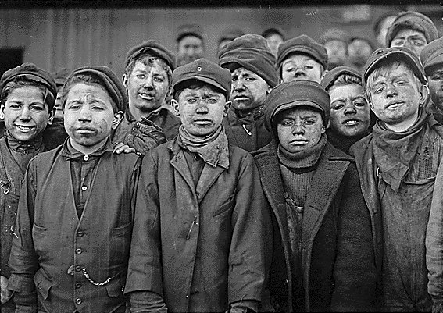
悲惨的童工

Slide 92
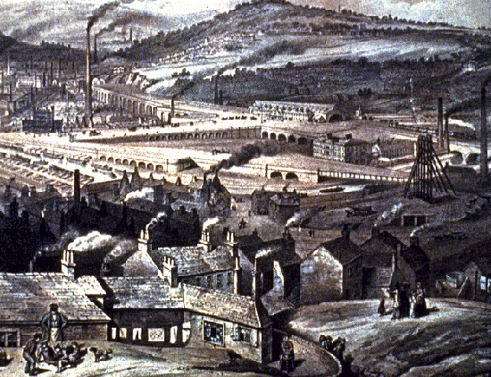
工厂的烟囱

Slide 93
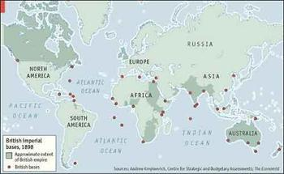
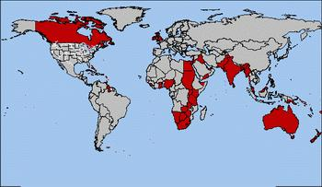
英国工业革命的意义
英国工业革命对英国的意义
建立了以棉纺织业占优势的纺织业、冶金业和采炼业的工业结构。
在棉纺织业中首先实现了机械化，从而推动了新兴工业部门——机器制造业的发展。
由于英国的机器制造业比其他国家发展得早，并有较高的技术水平，使英国的机器制造业在世界市场上占据了垄断地位。
由于机器制造业的发展和铁路的大规模修建，冶金业也成了重要的工业部门之一。同时，造船业也得到了发展。
种种“合力”的结果，使英国在世界工业、贸易和金融、海运业中都处于垄断地位，并掌握了世界殖民地霸权，成为了“世界工厂”和“日不落帝国”。
1850年英国生铁产量全世界的一半，煤的产量占世界60%，加工了全世界46%的棉花。
1890年，英国的钢铁产量占五个主要生产国（英、德、法、比利时和美国）出口总量的73.5%。
1870年到1880年，英国大量制造蒸气机轮船，从1880年至1914年居世界第一。
大英帝国在1898年海外驻军情况
从1588年对西班牙“无敌舰队”的辉煌胜利到20世纪初，英国建立了“日不落帝国”，人口只有4000万的英国占有50块殖民地，统辖人口超过3亿，人口与陆地面积占整个世界的1／4。
大英帝国版图

Slide 94
英国工业革命的意义
英国工业革命对世界的意义
工业革命是资本主义发展史上的一个重要阶段，实现了从传统农业社会转向现代工业社会的重要变革，对人类社会的演进产生了空前深刻的影响。
从生产技术方面，它使机器代替了手工劳动，工厂代替了工场。
促使欧美诸国先后实现工业化，由农业国变成工业国，为新生的资本主义制度奠定了坚实的物质基础，具有划时代的历史意义。
工业革命不仅是一次技术革命，也是一场深刻的社会变革，对人类社会的各个方面都产生了深刻的影响。
工业革命对社会的改造作用，常常超过了政治革命，只是在形式上不似政治革命那样出现强烈的冲击波和引起局势的大动荡。
在农业社会，地主与贵族（国王或者皇帝是首要代表）以占有土地为主要财富（因为在农耕时代，主要的社会财富都来源于土地），而在工业化社会中起的资产阶级是以产品制造和商品利润的占有为财富增加方式。
财富的产生依赖于市场需求和生产及交换效益（商品价值的实现）。
从而摆脱了简单的以土地和人员多少为衡量标准的财富生产和评价方式。
资源、设备、工人、技术、市场、运输等则成为决定新型生产方式下财富生产和积累的重要因素。
摆脱了自然因素（天气、大小、肥沃等）对生产过程和结果的决定性影响。

Slide 95
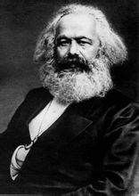


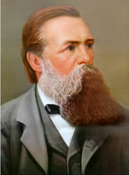
英国工业革命的意义
英国工业革命对世界的意义
工业革命极大的提高了生产力,巩固了资本主义各国的统治基础。
引起了社会结构的重大变革,使社会日益分裂成工业资产阶级和无产阶级：工人运动兴起、马克思主义诞生、社会主义运动发展。
引起了近代城市的兴起。
对外侵略扩张使殖民地半殖民地和资本主义国家成为一体，密切了世界各国的联系，改变了世界的面貌。
加快亚非拉落后地区的半殖民地化的进程。
使东方从属于西方,最终确立资产阶级对世界的统治。
客观上传播了先进的生产技术和生产方式，猛烈冲击了旧思想和旧制度。

Slide 96
英国工业革命的意义
 | 主要出口产品 | 受欢迎程度 | 贸易情况 | 货币政策
中 国 | 瓷器、茶、丝绸 | 好（奢侈品） | 顺差二三百万两白银/年 需要抽20%的高税率 | 银本位
英 国 | 羊毛、尼绒 | 差 | 鸦片贸易后：中国每年白银外流达600万两 | 金本位
签定于道光二十二年七月二十四日（1842年8月29日）的《南京条约》是中国近代史上第一个不平等条约，标志着中国开始沦为半殖民地半封建社会国家。（中国—英国。赔款2100万两白银。）
签定于光绪二十七年（辛丑年）七月二十五日（1901年9月7日）的《辛丑条约》揭开了晚清条约史上最黑暗最无耻的一页，标志着中国半殖民地化进程的基本完成。（中国—德国、奥地利、比利时、日本、美国、法国、英国、意大利、俄国、西班牙和荷兰11国。赔款4.5亿两白银，分39年还清，年息4厘，本息共9.8亿两白银。）
在《南京条约》签订的一百余年间，清政府、北洋政府、国民政府与外国列强陆续签订了大量不平等条约，其中较为重要的就有300余个。
英国工业革命对中国的意义
英国通过鸦片贸易在对华贸易中变入超为出超，变劣势为优势。中国变出超为入超，变优势为劣势。
英国原来在广州贸易中亏损，但是鸦片贸易却给东印度公司、英属印度殖民地政府和鸦片贩子带来巨大利益。
英国发动两次鸦片战争，通过一系列不平等条约侵犯中国主权，中国开始沦为半殖民半封建社会，自给自足的自然经济开始解体。
中国成为列强的商品输出市场和原料掠夺地，使中国卷入世界资本主义市场。

Slide 97
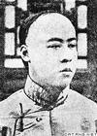
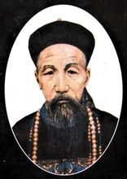
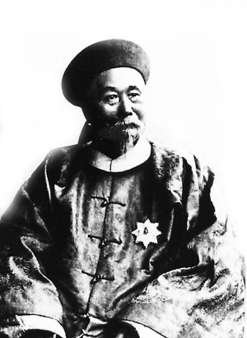
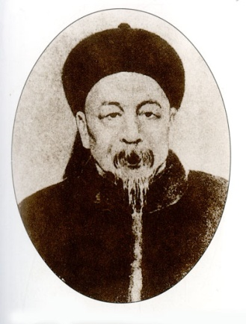
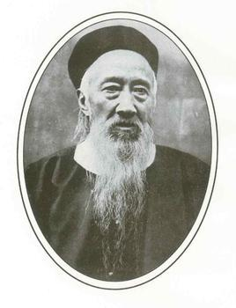
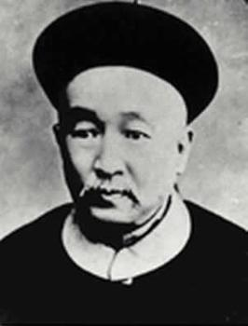
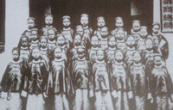
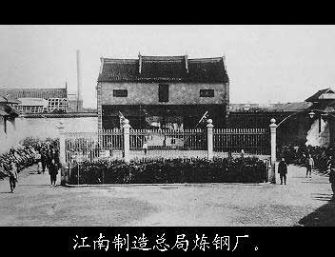
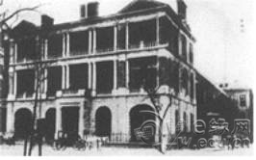
英国工业革命的意义
英国工业革命对中国的意义
随着中国社会性质的变化，中国的主要任务、主要矛盾发生了变化。
鸦片战争后封建社会危机四伏。忧患意识和历史责任感，促使一批政治眼光比较敏锐的封建知识分子，进一步去探索和寻找中国社会摆脱困境与危机的良策。
他们以传统经学为依托，以匡时救世为己任，对内主张整革吏治，改革弊政；对外提倡学习西技，抵抗侵略，从而逐渐在地主阶级中形成一股经世致用的社会思潮。
向西方学习的新思潮的萌发，先进的中国人为中国带来了先进的生产方式和思想，促进了中国的近代化。
恭亲王奕
曾国藩
李鸿章
左宗棠
张之洞
盛宣怀
大清幼童赴美留学
洋务派创办的上海华盛纺织总厂

Slide 98













英国工业革命的意义
英国工业革命对中国的意义
新思想的萌发改变了几千年封建思想对中国的束缚，动摇了封建统治。
19世纪末，资产阶级维新派与封建顽固势力进行激烈的论战，这是资本主义与封建思想的交锋，形成了中国近代第一次思想解放潮流。
20世纪初，资产阶级革命派与保皇派展开了激烈的论战，使资产阶级民主思想得到传播，形成了中国近代又一次思想解放潮流。
1915年，新文化运动的兴起，它提倡民主、科学、新文学、新道德，产生了深远的影响。
改革开放，是英国工业革命后影响中国乃至世界政治、经济最重大的事。对中国的影响等同于明治维新对于日本一样。
难道祖宗不如西法，
鬼子反重于祖宗？
师夷之长技以制夷，变法革新。
兼容并包
百家争鸣
白话文小说
《狂人日记》
《庶民的胜利》
《布尔什维主义的胜利》
《新青年》杂志
白话文代替文言文
辩论的核心是“中国往何处去？”主要集中在要不要以暴力推翻清王朝 的统治，要不要建立资产阶级民主共和国，要不要改变封建土地制度三个方面的问题上。

Slide 99
小结：工业革命的影响
1、生产力的发展
——奠定英国成为19世纪世界强国的基础
２、产业结构的变化
——英国从农业社会嬗变为工业社会
3、阶级关系的变化
——近代工业资产阶级和工人阶级形成
4、城市化加速
——带动了社会生活方式的变化
——带来新的社会问题！

Slide 100

思考与讨 论：
1、 从中世纪到工业革命
社会是如何变迁的？
西欧现代化的路径是否可借鉴？
第一次工业革命有没有可能发生在中国？
2、如何认识科学革命的意义？

